Slide 1

Локальное хранилище данных | Node.JS
ORTDNIPRO.ORG/JS

Slide 2
1. localStorage
хранилище данных приложения в браузере

Slide 3
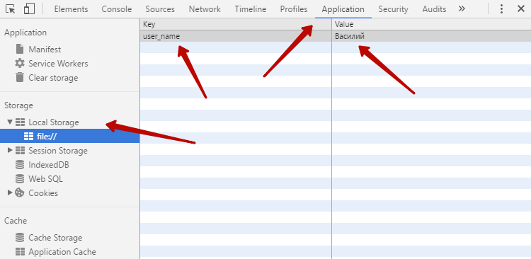
LocalStorage – локальное хранилище данных
Локальное хранилище (Объект localStorage) позволяет сохранять данные в браузере (не путать с технологией cookie) и после (при последующих посещениях страницы) считывать ранее сохраненные данные.
Подробнее: https://uk.javascript.info/localstorage
3

Slide 4
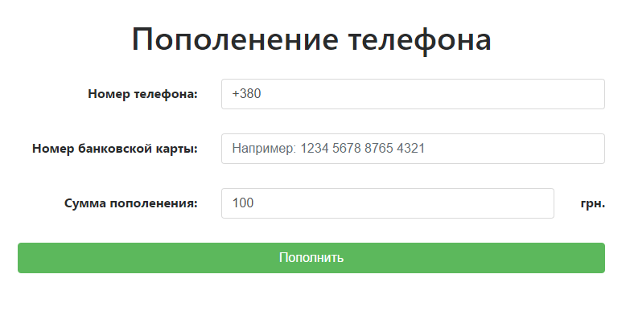
LocalStorage на практике
Воспользуйтесь заготовкой: ./source/demo-template
Сохраним вводимую пользователем информацию, на случай непредвиденного закрытия страницы или её обновления.
4

Slide 5
2. Node.js
JavaScript вне браузера

Slide 6

Node.JS
Node.JS – «виртуальная машина» способная выполнять JavaScript-код, которую можно установить на компьютере, и которая построена на базе «куска» браузера «Chrome» отвечающего за обработку JavaScript. Node.JS позволил превратить JavaScript в язык общего пользования, поставив его в один ряд с Python, Ruby, Java, C# и другими.
https://nodejs.org/
6

Slide 7
Node.JS
Node.JS – «чистый» ECMAScript. И самый «свежий» ECMAScript, для разработчика, т.к. применяя Node.JS не нужно думать о совместимости с браузерами.
Если в браузере инструментарий взаимодействия с пользователем обеспечивается объектом globalThis (window), то в его Node.JS версии такого функционала нет, в нём «из коробки» нет ничего кроме чистого синтаксиса JavaScript/ECMAScript-2015…
Но, в Node.JS есть модули (пакеты) для решения тех или иных задач (по аналогии с подключаемыми файлами в других языках), и модулей для него существует большое количество.
7

Slide 8
3. NPM
(Node Package Manager)

Slide 9
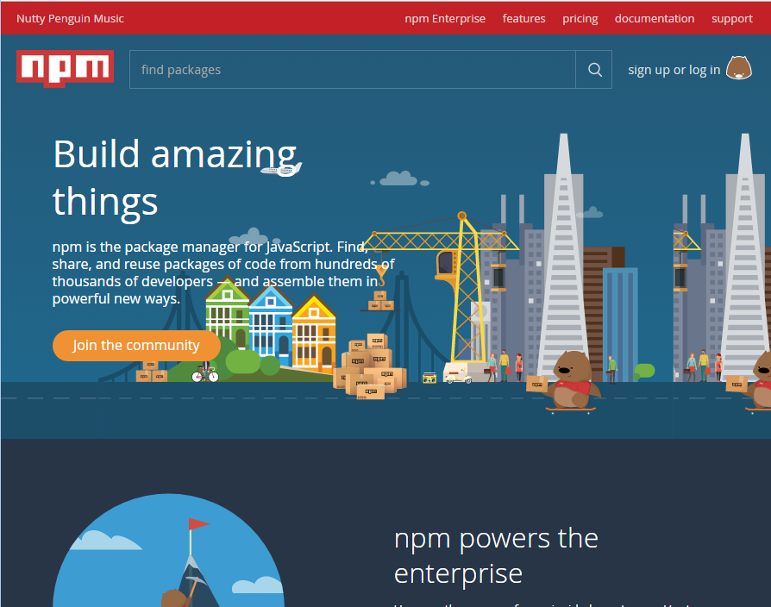
NPM – Node Package Manager
Всемирная библиотека пакетов (модулей) для Node.JS
https://www.npmjs.com/
9

Slide 10
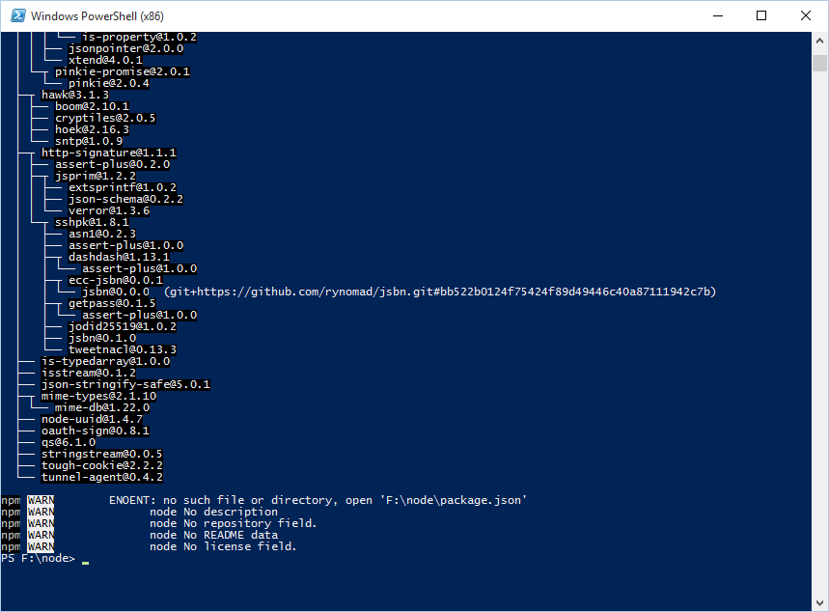
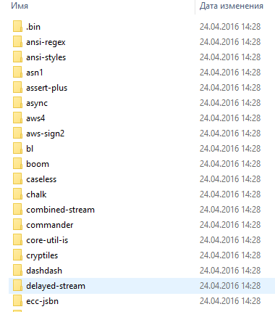
NPM – Node Package Manager
Когда нам нужен пакет, то пишет в консоли:
npm install имя_модуля
И система управления пакетами (NPM) установит в текущую папку требуемый пакет (модуль) и все зависимые пакеты также.
10

Slide 11
На следующем занятии

Slide 12
На следующем занятии…
Продолжаем говорить о
Single Page Application

Slide 13
Домашнее задание
/сделать

Slide 14
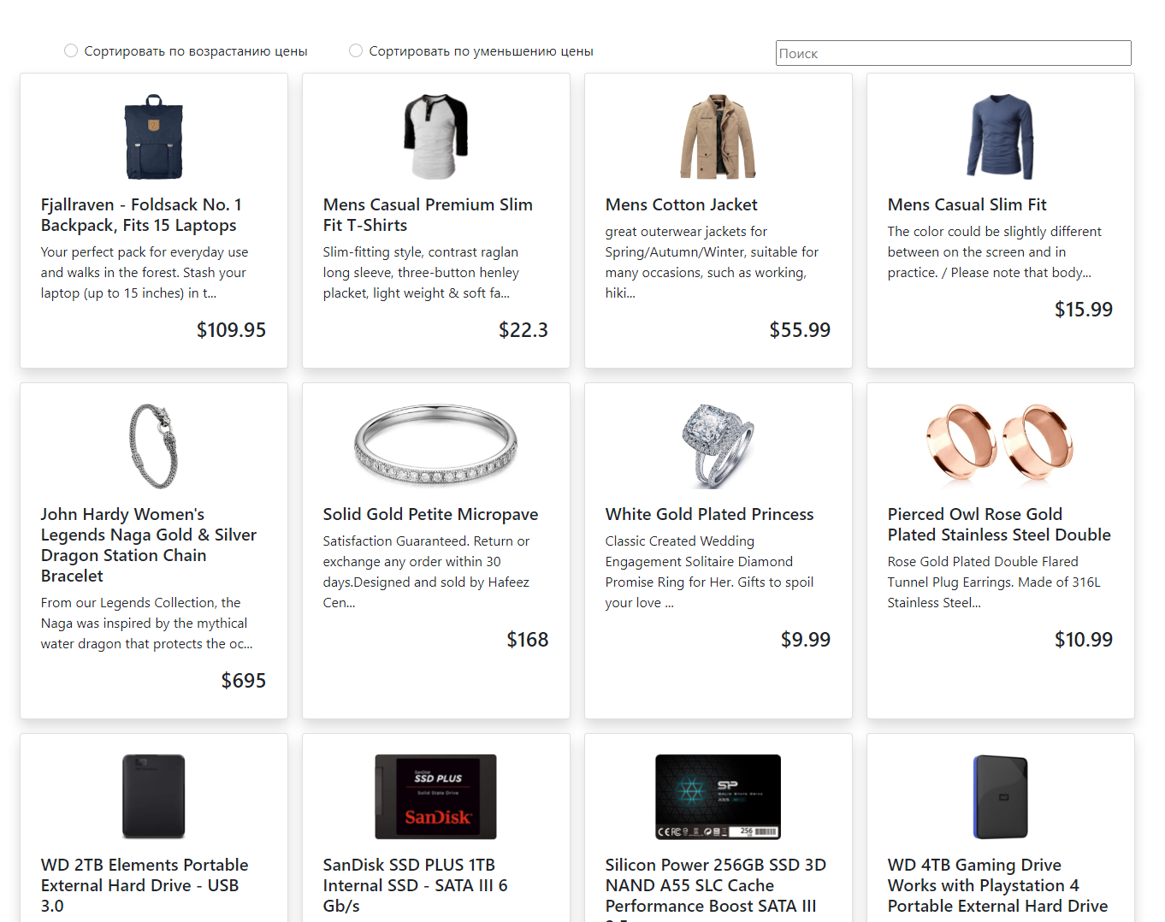
Домашнее задание #M.13
Воспользуйтесь сервисом: https://fakestoreapi.com/
А именно разделом https://fakestoreapi.com/products для формирования страницы со списком товаров.
Реализуйте вывод списка товаров, а также обеспечьте работу сортировки по цене и поиска !по всем полям! товара которые должны работать одновременно.
Изначально (после загрузки страницы) должен выводиться список в той же последовательности, в которой пришли данные от API.
Сохраняйте «настройки» поиска и сортировки в браузере и при следующем открытии страницы автоматически применяйте их.

